Slide 1

Handy House Vocab 1
Around the house
with The Angry Family

Slide 2
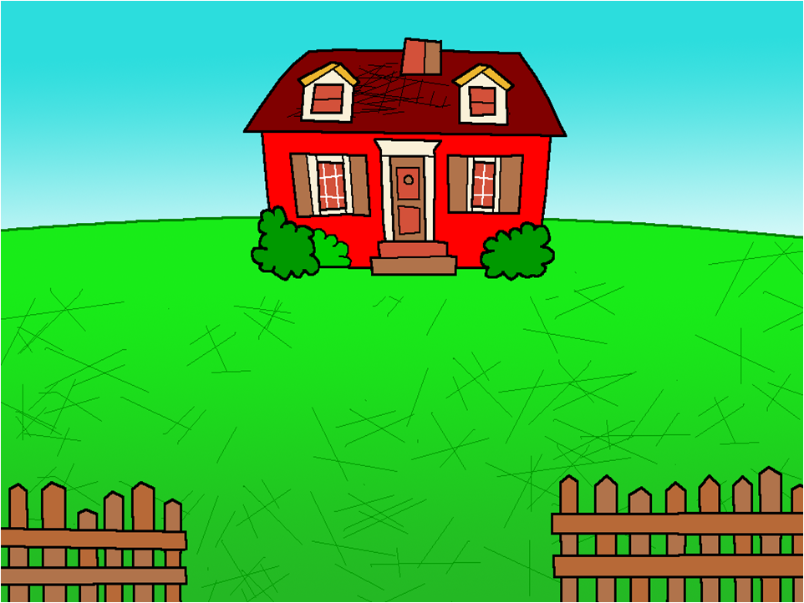


Das Haus
House

Slide 3





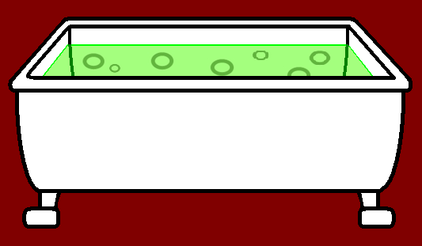
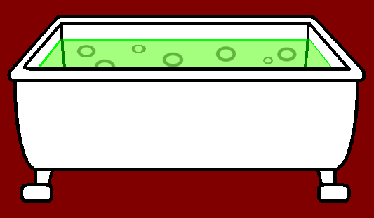
Der Garten
Garden

Slide 4
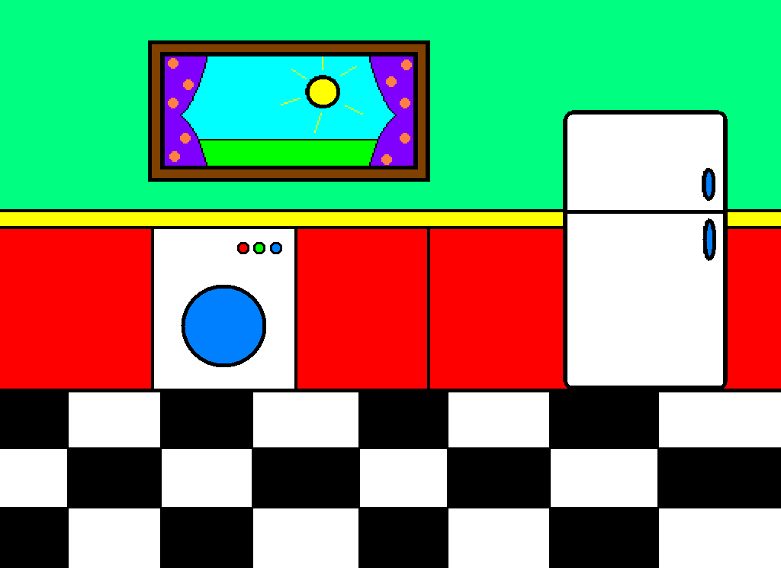


Die Küche
Kitchen

Slide 5




Das Wohnzimmer
Living room

Slide 6
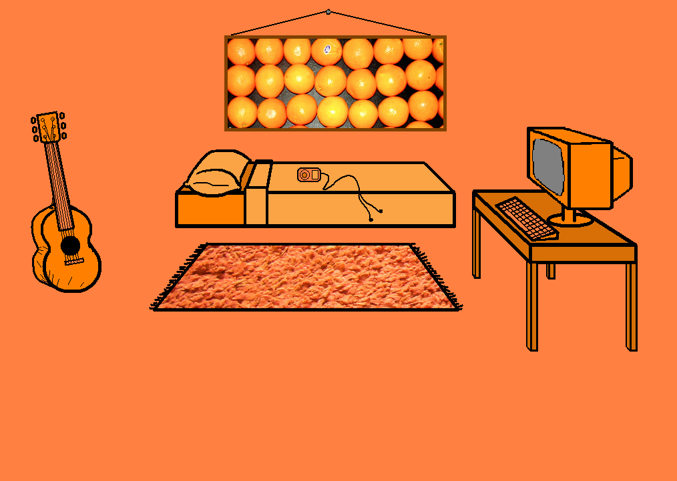


Das Schlafzimmer
Bedroom

Slide 7


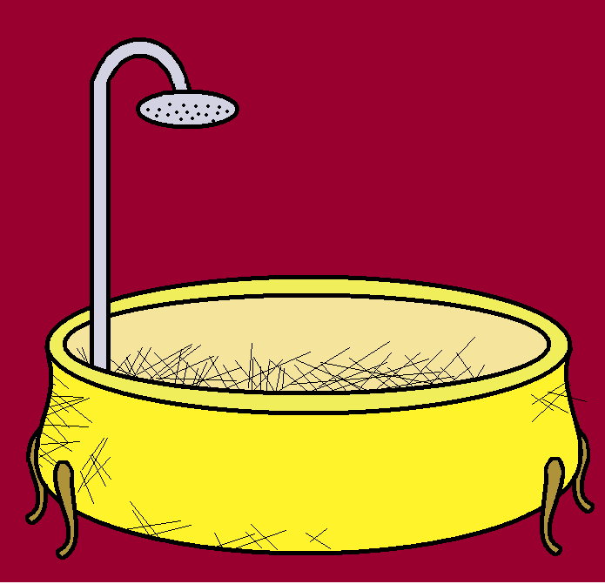








Das Badezimmer
Bathroom

Slide 8
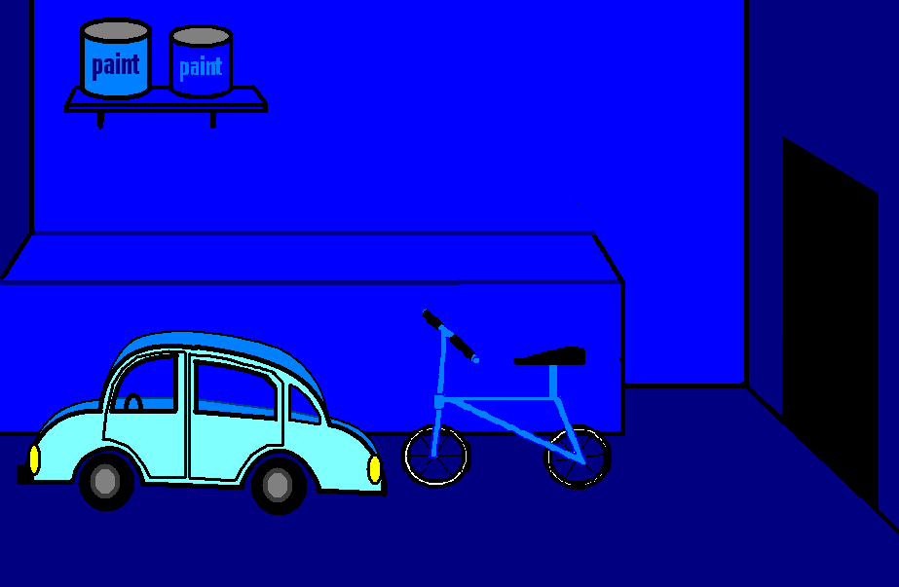
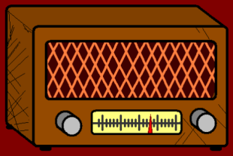
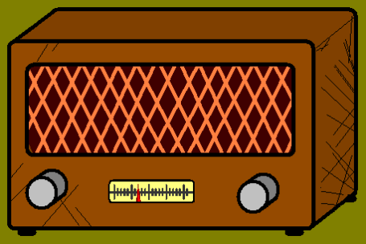
Die Garage
Garage

Slide 9


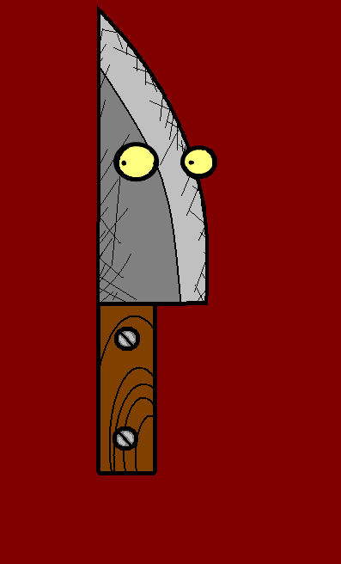
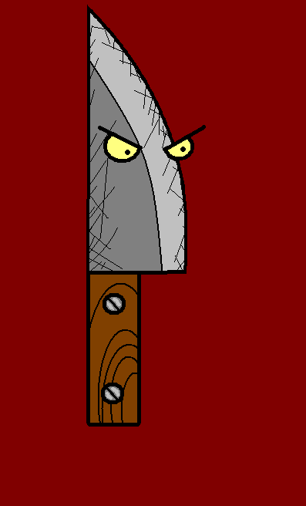



Der Dachboden
Attic

Slide 10
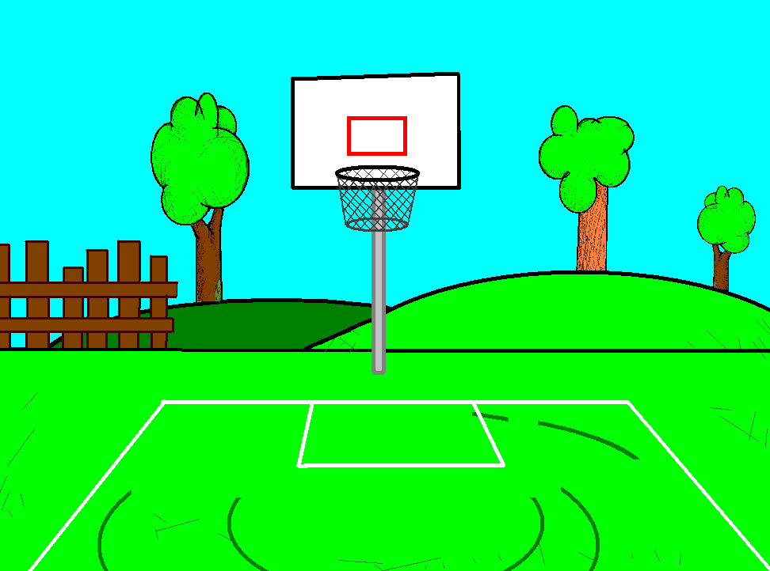

Der Sportplatz
Sports field

Slide 11
















Join us again!

